Slide 1
Applets En Java Y HTML
Cristian Stiven Sánchez Rubio

Slide 2
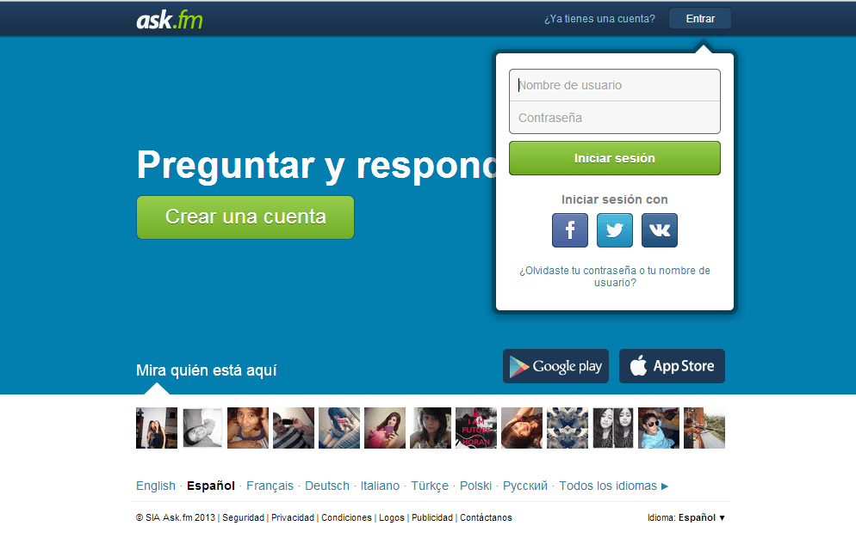
Pagina Web Ask

Slide 3
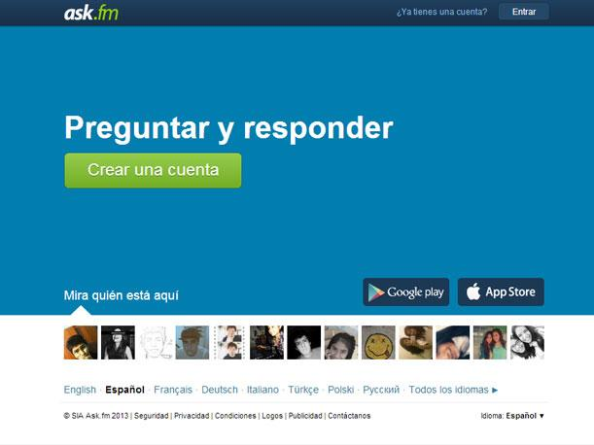

Slide 4
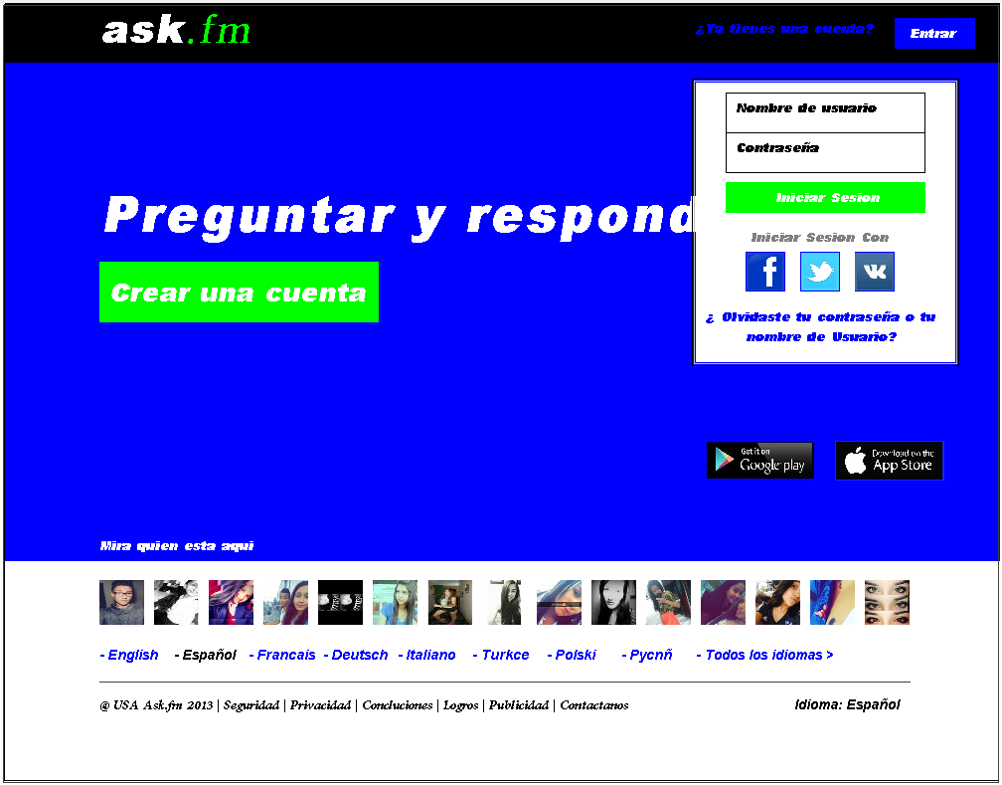

Slide 6
Librerías
Las Librerías Utilizadas Fueron:
import java.awt.*;
import java.applet.*;

Slide 7
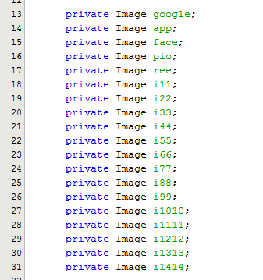
Paso A Paso
Declaramos Las
Imágenes

Slide 8
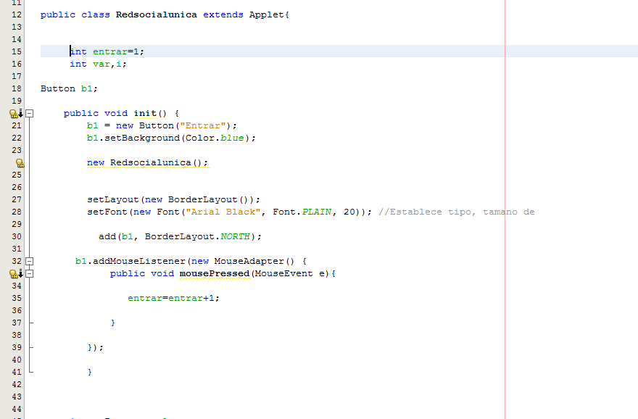
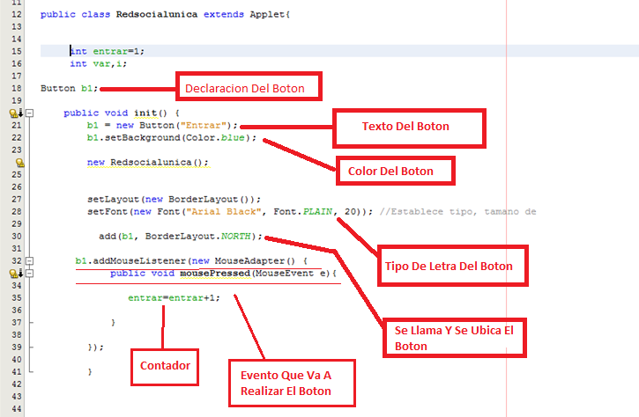
Creación Del Botón

Slide 9
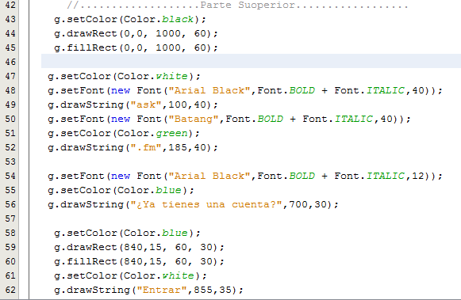
Primera Parte (En Negro)

Slide 10
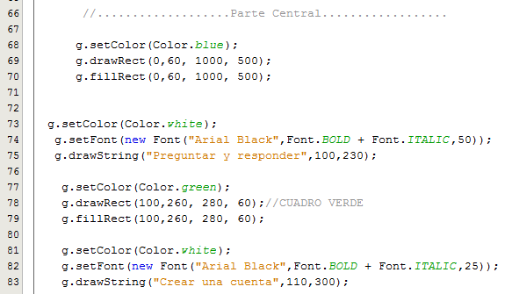
Segunda Parte (En Azul)

Slide 11
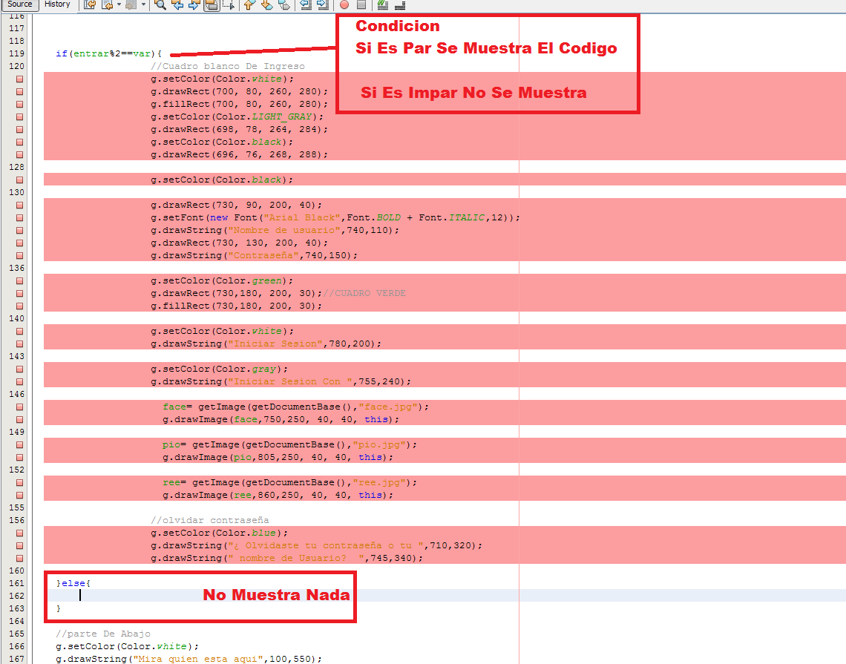
Condición

Slide 12
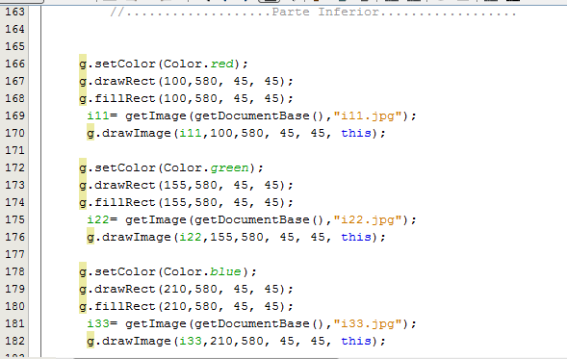
Tercera Parte

Slide 13
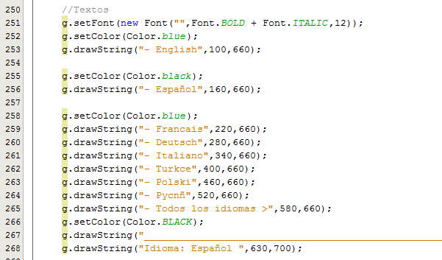

Slide 14
.. FIN ..

